Slide 1
AIのしくみ
大規模言語モデル（LLM）について
ChatGPTと上手に対話するために②

Slide 2
皆さんに質問です
Q1）ChatGPTを知っていますか？
Q2）ChatGPTを使ったことありますか？

Slide 3
今日の目標
対話型AIとのやり取りを体験する
対話型AIに対して、必要とする答えを得るために相応しい問いかけ（プロンプト）について考える
対話型AIが答える言葉が正しいのか考えながら利用する
生活や学習のいろいろな場面でAIが活用できることに気づく

Slide 4
百聞は一見にしかず！
まずは体験してみましょう

Slide 5
学習用生成AIソフト『プログルラボ・みんなで生成AIコース』
小・中学生でもChatGPTのような生成AIを体験できます。
授業中（決められた時間）以外、利用することはできません。
入力した内容は記録されていて、研究用に後から先生達が閲覧することがあります。
個人情報は入力しないでください。

Slide 6
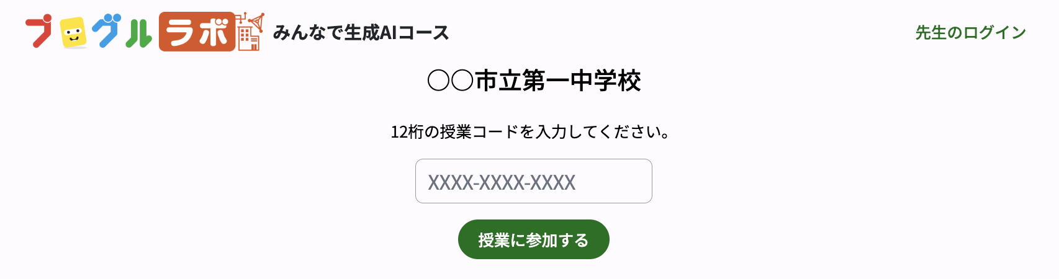
学習用生成AIソフト『プログルラボ・みんなで生成AIコース』
以下の画面で授業コードを入力する

Slide 7
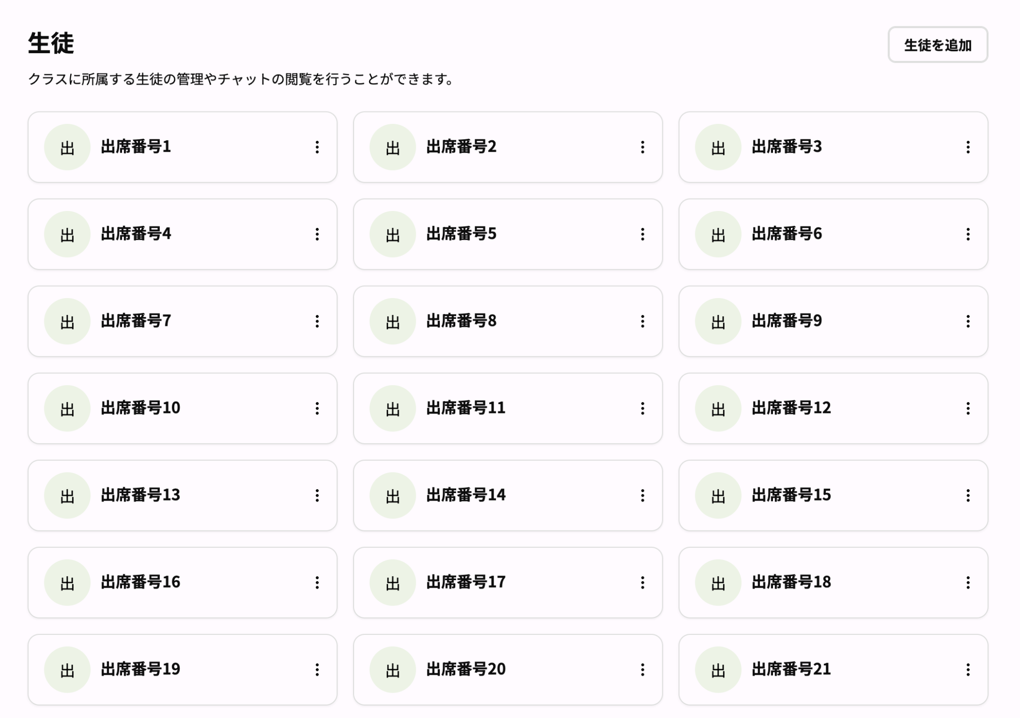
初期登録①
自分の出席番号をクリック

Slide 8
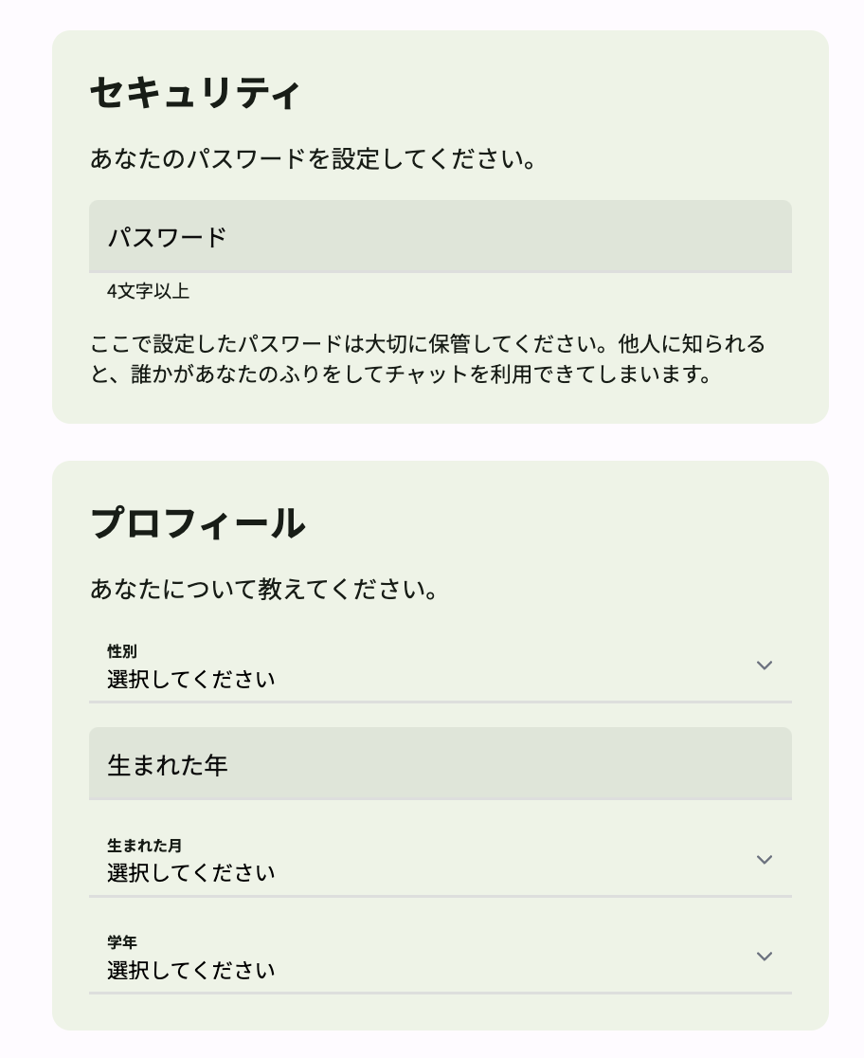
初期登録②
初期登録を行う
  パスワード（4文字以上）
  プロフィールの入力
    学年など

Slide 9
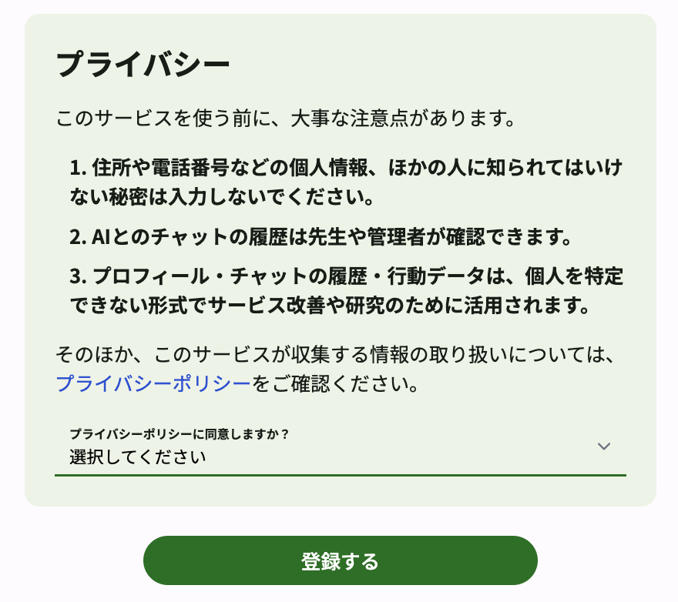
初期登録③
プライバシーの注意点をよく読んで理解する
内容を理解して同意できたら、同意するを選択
登録するをクリック

Slide 10
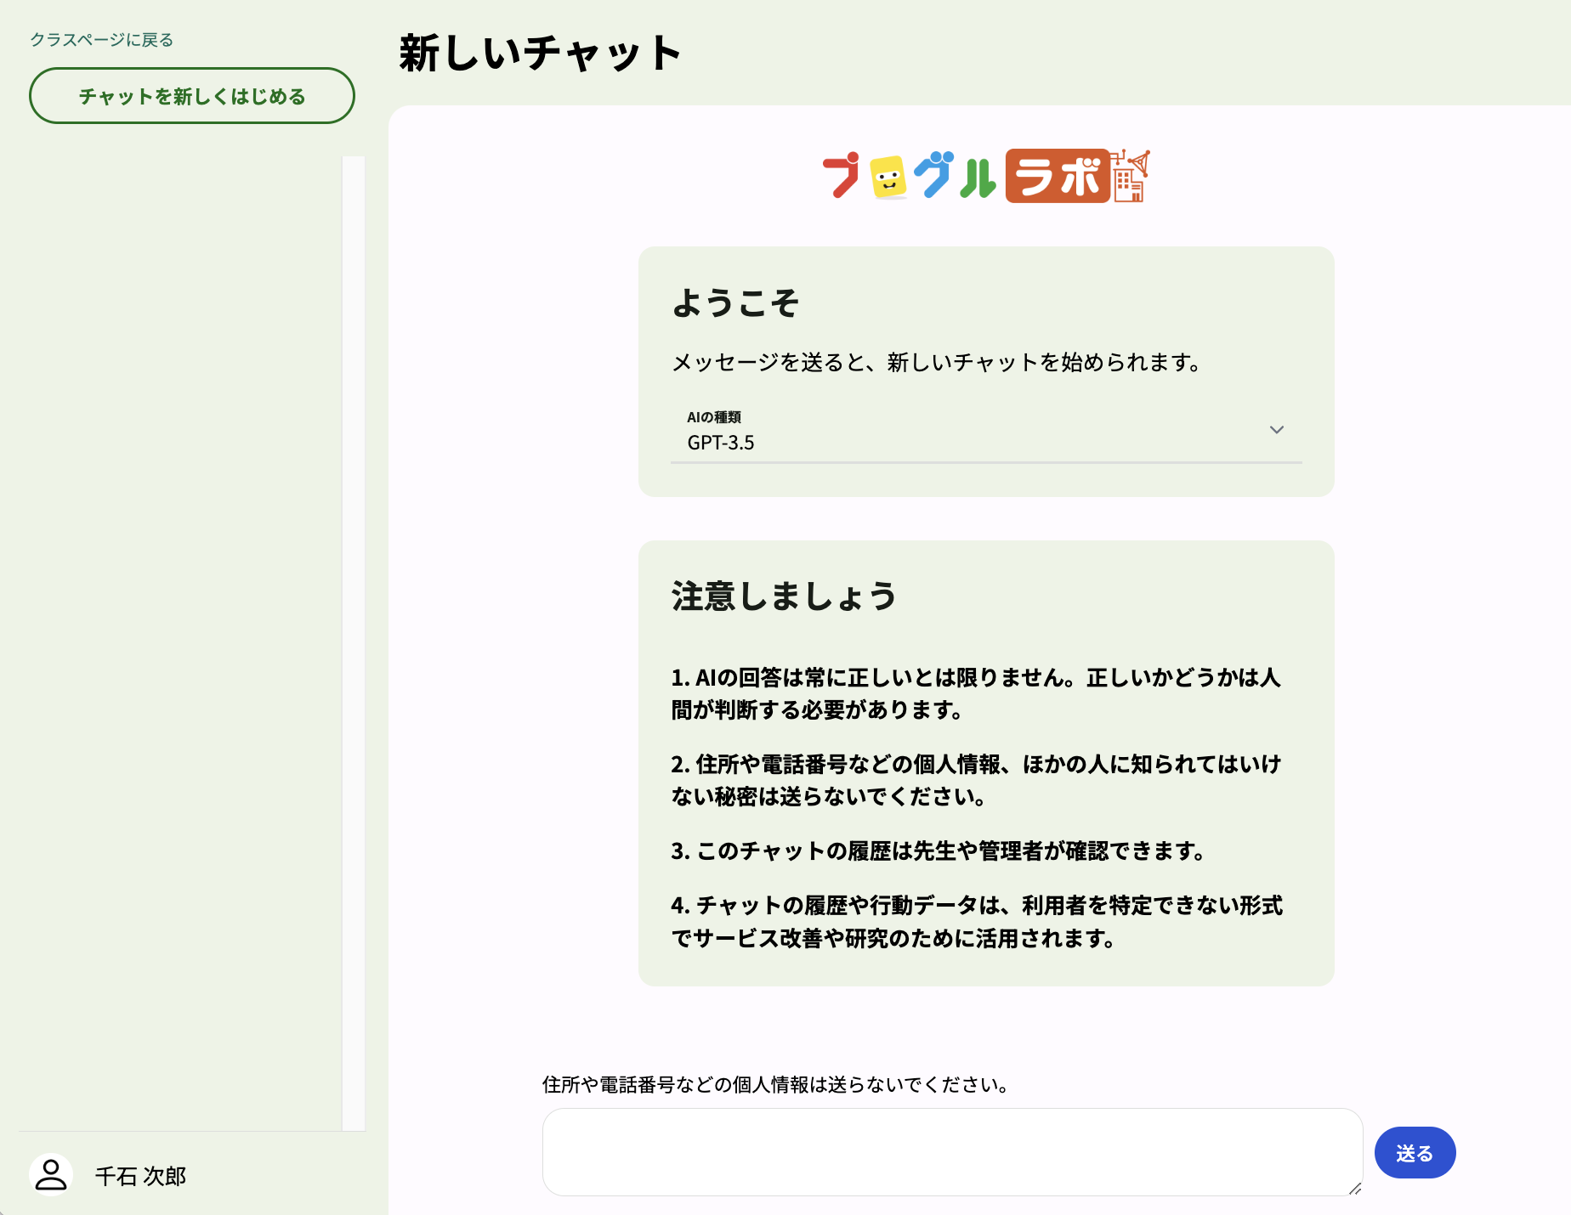
この画面まで来たら初期登録完了
準備ができたら、言葉を入力して、送信ボタンを押してみましょう

Slide 11
生成AIを触ってみよう
自由にプロンプト（命令）を打ち込んでみましょう
例えば...
〇〇と△△が登場人物の感動できる話を作って。
どこでもドアはいつになったら実用化される？
（アイドル）の出身地と誕生日教えて。

Slide 12
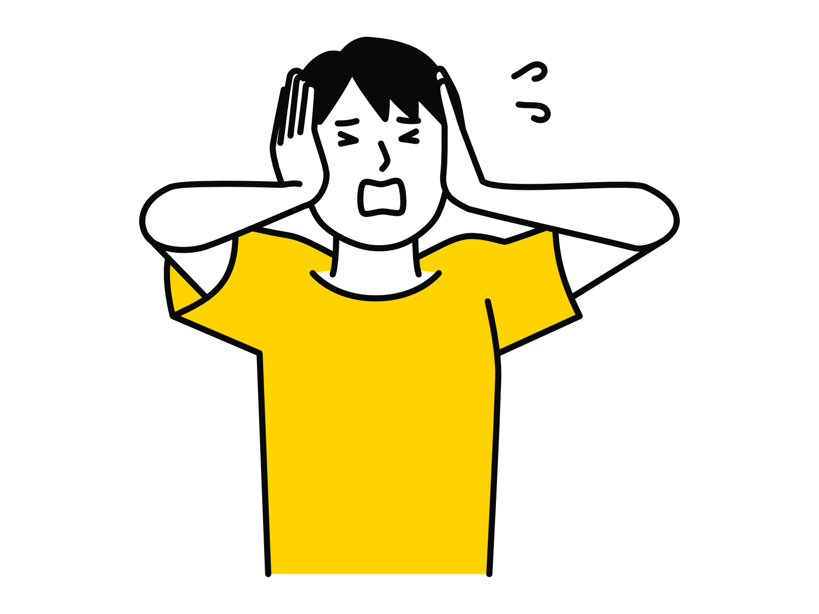
ん？何だか間違った情報を出力している...？
そんな名前のアニメ作品はないよ〜、アイテムはいないよ〜
そんなお店はないよ、そんな地名はないよ〜
本当にそんなこと実現できるの？
ウソの情報じゃ使えないよ〜💢

Slide 13
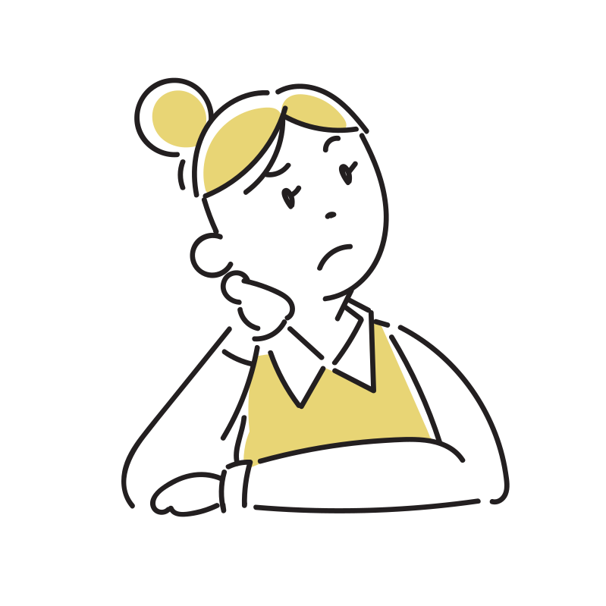
AIはウソをついている訳じゃありません
え〜どういうこと？

Slide 14

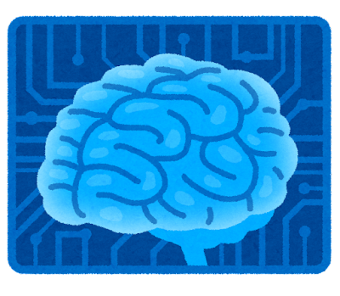
日本語で簡単に説明すると...
むかしむかし
あるところに

Slide 15
人間は次に来る言葉を予想して文章を作ってます。
おじいさんと
おばあさんが
95％
むかしむかし
あるところに
桃太郎が
5％
ドラえもんが
0.001％

Slide 16
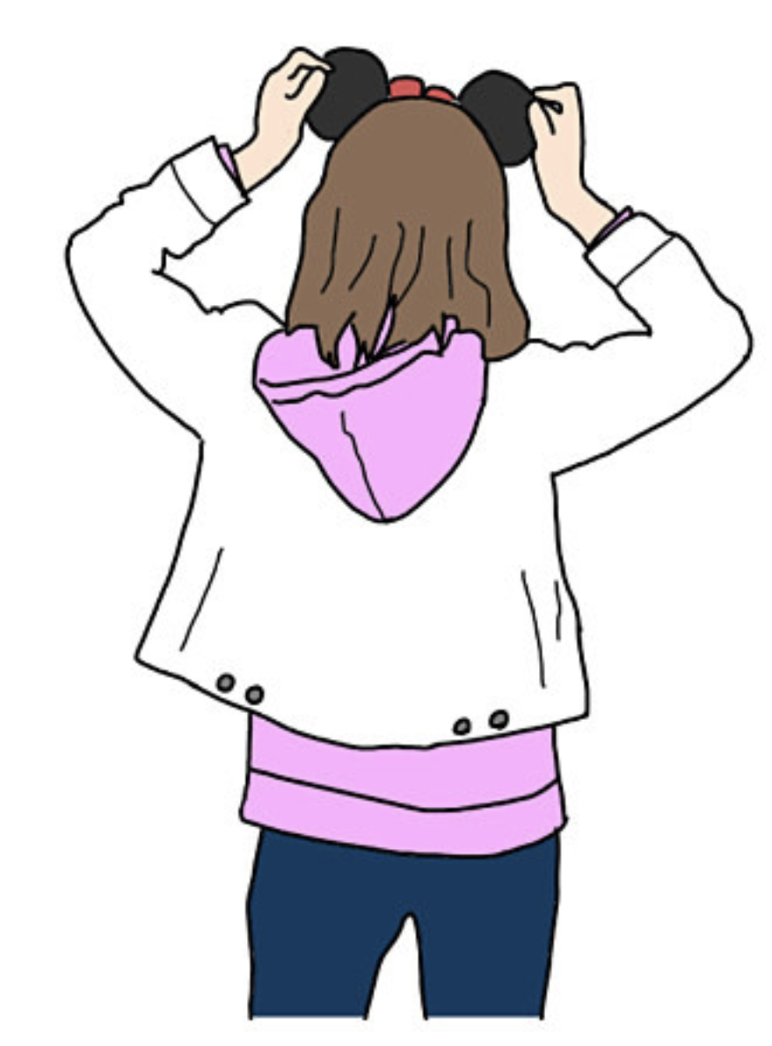
AIも次に来る言葉を予想して文章を作ってますが...
スカイツリー
95％
東京都内の
観光地や
テーマパークは
ディズニーランド
90％
大仏
ディズニーランドって千葉じゃない？
0.001％

Slide 17
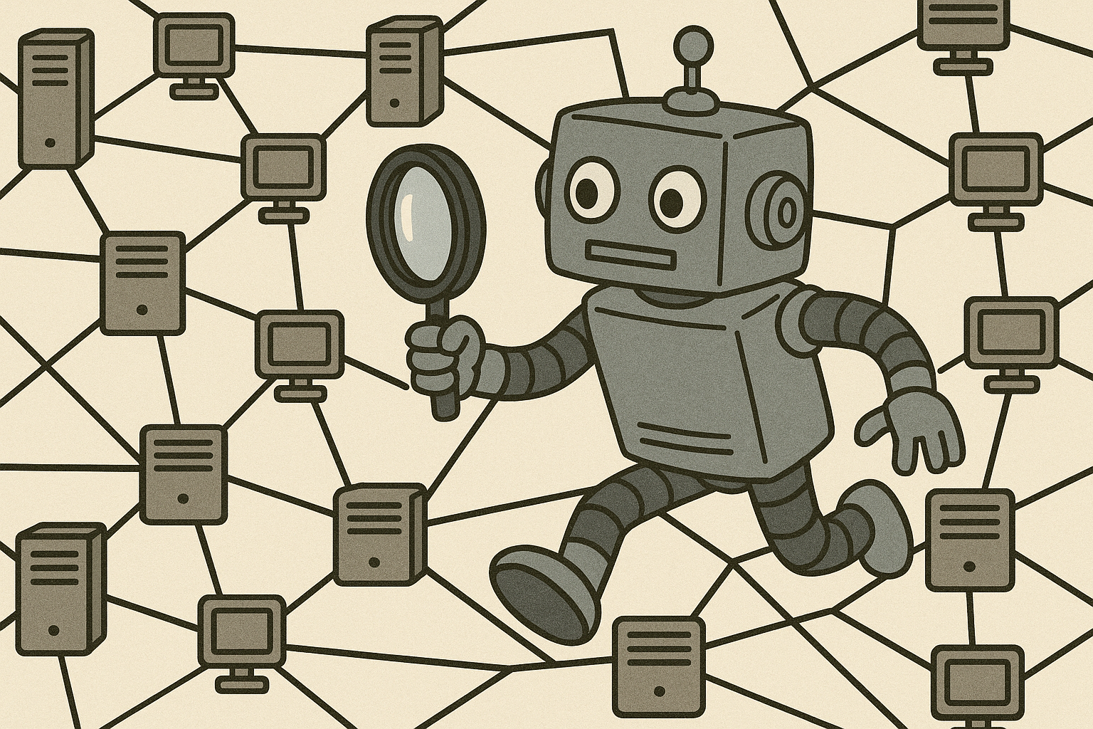
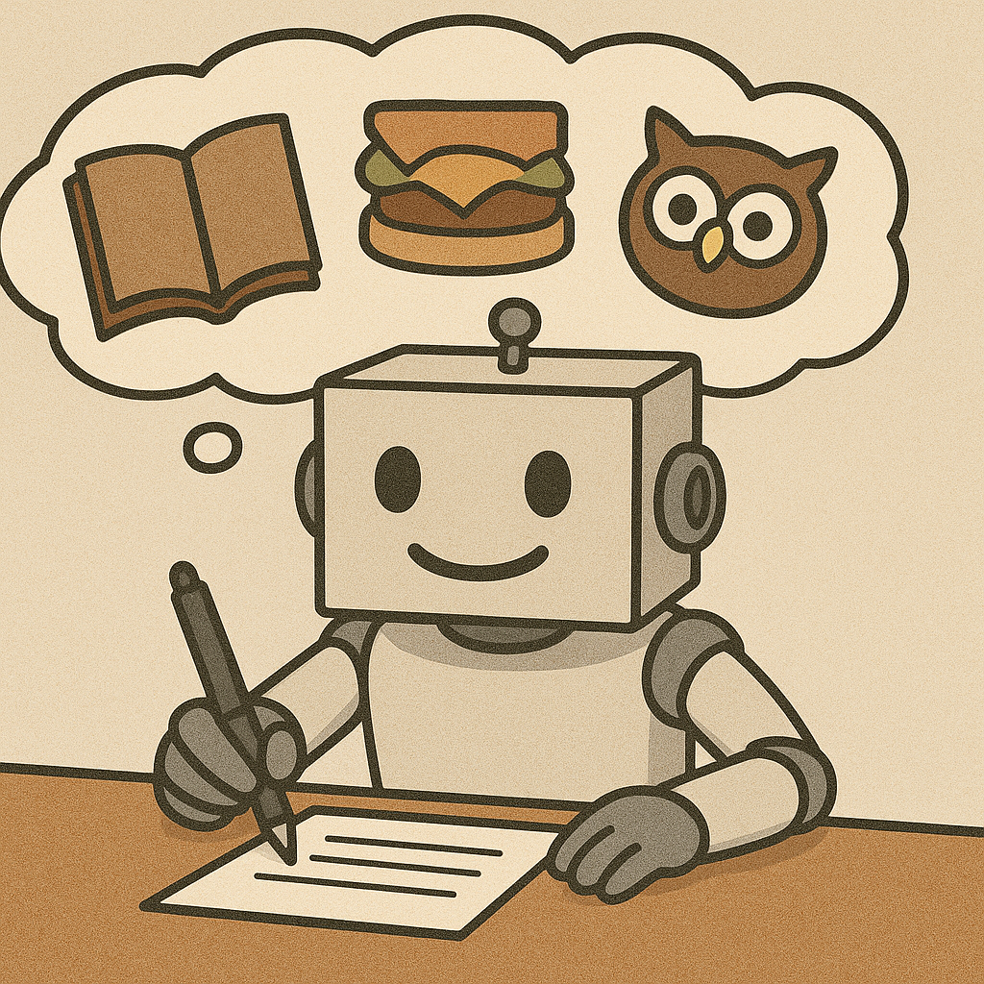
検索と生成の違い
検索のイメージ 生成のイメージ
ネットワーク上のコンピュータから情報を探し出す
膨大なデータを元にAIが確率に基づいて文章を書いている

Slide 18
Google検索などで調べれば分かることは控えたほうがよい
※ただし、AIの進歩で将来は検索と生成の区別がなくなる可能性もある

Slide 19
生成AIは正しくないことを出力してしまうことがある...
このことを
ハルシネーション
と言います。
※大規模言語モデル（LLM）のしくみ上、どうしても避けられない。

Slide 20
ChatGPTに間違いという概念はない！
出力結果は必ず正しいか確認する！
何か考えを持っているわけでもない。
確率的につなぎ合わせた言葉を話しているだけ。

Slide 21

何だか人と対話している気分になってきた...
対話を重ねているうちに画面の向こうに本当に人が隠れているんじゃないかって気がして来ませんか？（物知りで親切に答えてくれますよね）
コンピュータやAIのことを人間と錯覚してしまう現象を
イライザ効果
と言います

Slide 22
対話型AIを使いこなそう！

Slide 23
ChatGPTに運動会のスローガンを
作ってもらいましょう。
ChatGPTと上手に対話するために①

Slide 24
運動会のスローガンを作ってください...
良い回答を得るためのコツは...
どういうイメージにしたいのか？
入れて欲しい単語があるのか？
スローガンの長さに制限があるのか？（覚えやすい長さ）
これらの条件を箇条書きにして入力する

Slide 25
運動会のスローガンを作ってください...
3〜5個ほど案を出させて、班のメンバーで相談
さらにChatGPTへ指示を追加する
出てきた結果を元に完成！

Slide 26
生成AIはアイデアを出すのが得意です！
スローガン、キャッチフレーズ
題名、商品名
発表会の原稿
アイデアを出してもらう・膨らませる

Slide 27
ChatGPTと協力して作品を作ることができた！

Slide 28
ChatGPTと「しりとり」をやってみよう！
ChatGPTと上手に対話するために②

Slide 29
対話することに慣れるためにしりとりをやってみよう！
ChatGPTはしりとりのルールを知りません。
ChatGPTに「しりとり」という言葉を使って説明してはダメです。
小さい子と会話するように、ルールを教えてあげてください。
完成した人は3本勝負の機能を追加してみてください。
例）最後の文字は「ん」で終わったら負けです。

Slide 30
【確認】しりとりのルール
人数は2人以上
順番に答える
単語は名詞（長い文章はダメ）
同じ単語の再利用はダメ
最後の文字が「ん」「ン」で終わったら負け

Slide 31
上手くしりとりできましたか？

Slide 32
ChatGPTは...
指示したことに応えようとする
  逆に指示していないことはできない/やらない
自分が必要とする答えや振る舞いについて明確にする必要がある
  例）「ん」「ン」の説明や、しばりルール
コードを書かなくても、人間に話しかけるように言葉でコンピュータに指示を出すことができる。

Slide 33
ChatGPTにより細かく指示を
出すことができるようになりました！

